Slide 1


陈巴尔虎旗临时救助
工作办法
202X powerpoint design

Slide 2
目的与依据
01
02
03
目的阐述
依据说明
责任主体
解决困难群众突发性、紧迫性、临时性生活困难，发挥托底线、救急难作用。
确保困难群众在遭遇突发困难时能够得到及时有效的帮助，保障基本生活需求。
依据相关国家和地方政策文件制定本办法。
结合陈巴尔虎旗实际情况，确保政策落地实施。
陈巴尔虎旗民政局负责组织实施与监督指导。
苏木镇人民政府、国营牧场负责申请受理、审核、审批、日常监管。

Slide 3
基本原则
保障基本生活
便捷高效、逢救必核
救急救难、应救尽救
以保障困难群众基本生活为首要目标，确保其基本生活需求得到满足。
通过临时救助措施，帮助困难群众度过生活困境。
简化救助程序，提高救助效率，确保救助及时到位。
对申请救助的群众进行严格核查，确保救助资金合理使用。
对遭遇突发困难的群众及时施救，确保不漏一人。
优先救助生活困难程度较重的群众。

Slide 4
02
救助对象范围与标准
202X powerpoint design

Slide 5
救助对象
遭遇意外事件的家庭
因重大疾病导致生活困难的家庭或个人
最低生活保障家庭因支出增加陷入困境
包括火灾、交通事故等突发意外事件导致生活困难的家庭。
根据家庭损失程度和生活困难情况确定救助金额。
对因重大疾病导致生活困难的家庭或个人给予救助。
根据医疗费用支出和家庭经济状况确定救助标准。
对最低生活保障家庭因支出增加陷入困境的情况给予救助。
根据家庭支出增加情况和生活困难程度确定救助金额。

Slide 6

不予救助情形
自救能力强
法定赡养人有能力而不履行义务
因赌博、吸毒等不良行为导致困难
对自救能力强的困难群众不予救助。
鼓励困难群众通过自身努力解决生活困难。
对法定赡养人有能力而不履行义务的情况不予救助。
督促法定赡养人履行赡养义务。
对因赌博、吸毒等不良行为导致生活困难的情况不予救助。
引导困难群众树立正确的价值观和生活方式。

Slide 7
救助标准
以当地城镇最低生活保障标准为基准
结合家庭经济状况、困难延续时间等计算
一次性救助金额原则上不超过1.5万元
根据当地城镇最低生活保障标准确定救助基准。
确保救助标准与当地经济发展水平相适应。
综合考虑家庭经济状况、困难延续时间等因素确定救助金额。
确保救助金额合理、公正。
规定一次性救助金额上限为1.5万元。
防止救助资金滥用，确保救助资金合理使用。

Slide 8
03
救助程序和方式
202X powerpoint design

Slide 9
申请受理
依申请受理
家庭或个人向苏木镇人民政府、国营牧场提出申请。
提供相关证明材料，说明生活困难情况。
、
主动发现受理
相关部门主动发现并协助申请。
对生活困难的群众及时给予帮助。
审核审批
一般程序：审核家庭经济状况，符合条件后审批。
紧急程序：先行救助，事后补手续。

Slide 10

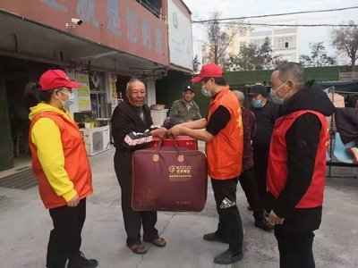

救助方式
01
02
03
发放临时救助金
发放实物
提供转介服务
以社会化发放为主，确保救助金及时、足额发放到困难群众手中。
通过银行转账等方式发放救助金，提高发放效率。
根据困难群众实际需求发放衣物、食品等实物。
确保实物发放及时、准确。
为困难群众提供最低生活保障、医疗救助等转介服务。
帮助困难群众解决长期生活困难问题。

Slide 11
04
资金筹集与管理
202X powerpoint design

Slide 12
资金来源
上级补助
争取上级财政补助资金，确保救助资金充足。
加强与上级部门沟通协调，争取更多支持。
地方财政投入
地方财政安排专项资金用于临时救助。
确保地方财政投入稳定、可持续。
社会捐助、福彩公益等
积极动员社会力量参与捐助，拓宽资金来源渠道。
通过福彩公益金等方式筹集救助资金。

Slide 13
资金管理
专款专用
定期接受监督
使用情况公开
救助资金专款专用，不得挪作他用。
确保救助资金用于困难群众救助。
定期接受财政、审计、监察等部门监督。
确保资金使用合法、合规。
救助资金使用情况向社会公开，接受社会监督。
提高资金使用透明度，确保资金合理使用。

Slide 14
05
机制与能力建设
202X powerpoint design

Slide 15
紧急救助综合协调机制
成立领导小组
针对紧急情况协调救助
“一门受理、协同办理”机制
成立紧急救助领导小组，负责协调紧急救助工作。
确保紧急救助工作高效、有序开展。
对突发紧急情况进行快速响应，及时协调救助资源。
确保困难群众在紧急情况下得到及时救助。
设立社会救助窗口，开辟绿色通道，确保及时救助。
加强部门协同配合，提高救助效率。

Slide 16
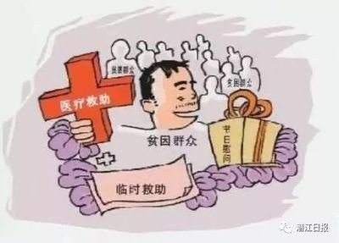
信息共享机制
加强部门信息共享
01
加强与卫健委、教育等部门的信息共享。
确保各部门及时掌握困难群众信息。
探索与公益慈善组织对接
02
探索与公益慈善组织对接机制，拓宽救助渠道。
引导公益慈善组织参与救助工作。
社会力量参与机制
03
鼓励社会组织、企业参与救助。
动员社会力量在发现救助对象、提供服务等方面发挥作用。

Slide 17
06
责任与监督
202X powerpoint design

Slide 18

监督重点
01
政策落实
重点监督政策落实情况，确保政策执行到位。
定期检查政策落实情况，及时发现问题并整改。
02
资金管理和使用
重点监督资金管理和使用情况，确保资金合理使用。
定期对资金使用情况进行审计，防止资金滥用。
03
违规处理
对出具虚假证明骗取救助的行为，责令退回并处以罚款。
对违规办理救助或挪用资金的人员，追究责任，构成犯罪的依法追究刑事责任。

Slide 19
社会监督
01
02
定期公开救助实施情况
及时核实并公布问题
定期向社会公开救助实施情况，接受社会监督。
提高救助工作透明度，确保救助工作公正、公开。
及时核实公众和媒体反映的问题，并公布处理结果。
接受公众和媒体监督，确保救助工作规范开展。

